Slide 1
«Это удивительный
мир природы»

Slide 2
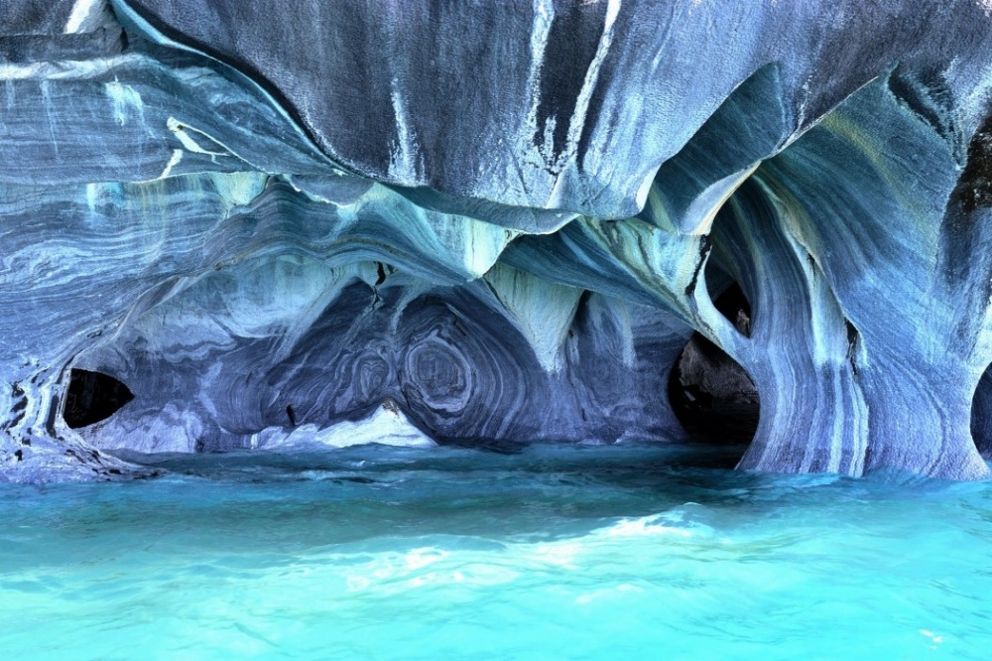
Меняющие цвет мраморные пещеры, Чили

Slide 3
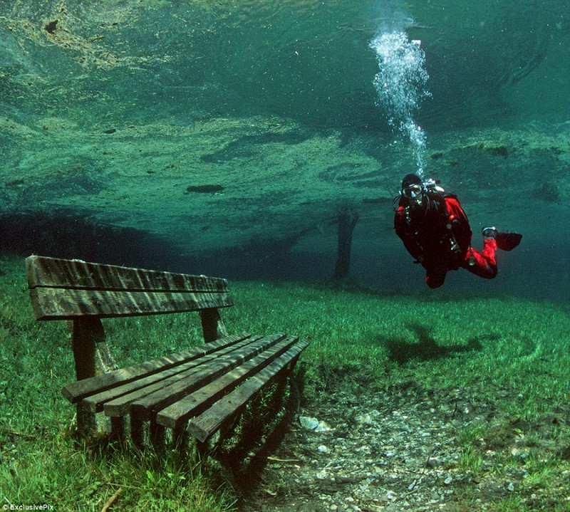
Здесь собраны поразительные фотографии, которые доказывают, что живая природа нашей планеты — и есть самое настоящее чудо.

Slide 4
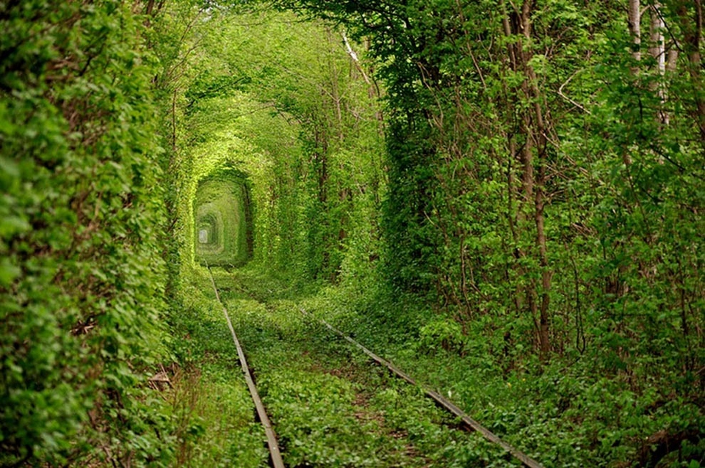
Огромные деревья окружают этот старый железнодорожный туннель в украинском местечке Клевань. Это волшебное место прозвано «Туннель любви» .

Slide 5
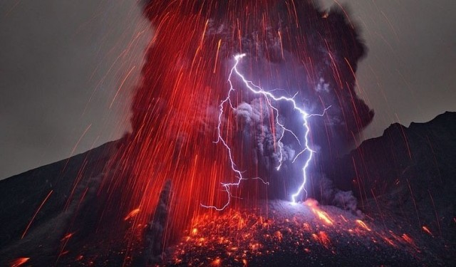
Грязевые грозы, также известные как вулканические молнии. Возникают, когда молния появляется при извержении вулкана.

Slide 6
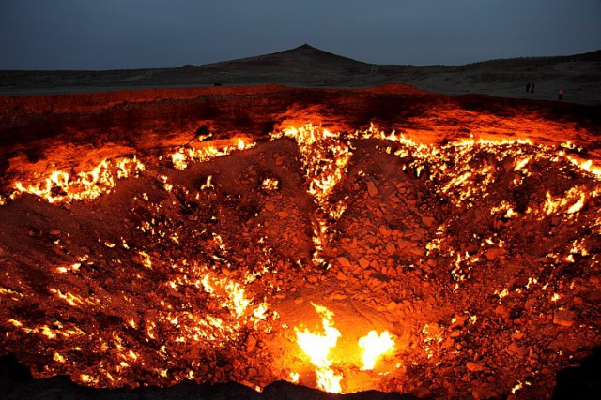
Вот Врата в подземный мир — в Туркменистане. Вспыхнувший из-за неловких действий исследователей в 1971 году пожар на газовой шахте до сих пор пылает…

Slide 7
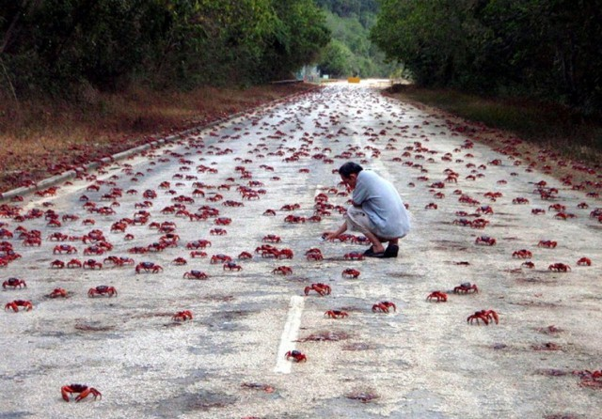
Красные крабы Острова Рождества. Каждый год около 43 миллионов сухопутных крабов, обитающих на небольшом острове неподалеку от Австралии, массово перемещается к берегу океана.Местные власти распоряжаются перекрыть большинство дорог острова, чтобы не создавать препятствий миграции. Как правило, это событие продолжается не менее недели.

Slide 8
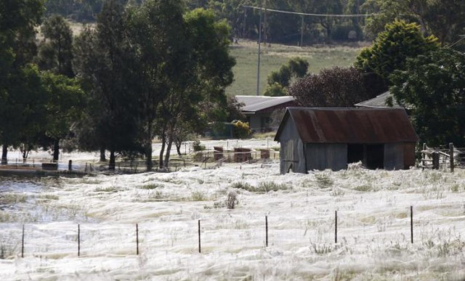
Сюрреалистичные паутины. В окрестностях города Вага-Вага, что в Австралии, тысячи пауков покрывают поля плотным слоем своей паутины. Таким образом членистоногие спасаются от смывающих все на своем пути наводнений.

Slide 9
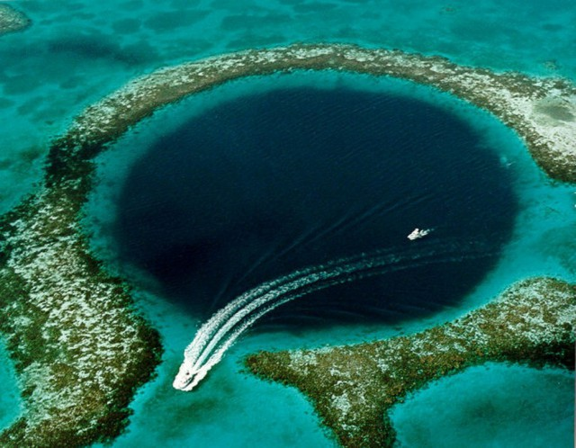
Великая Синяя Дыра. Исполинская подводная карстовая воронка у берегов Белиза имеет диаметр более 300 метров и глубину в 124 метра.

Slide 10
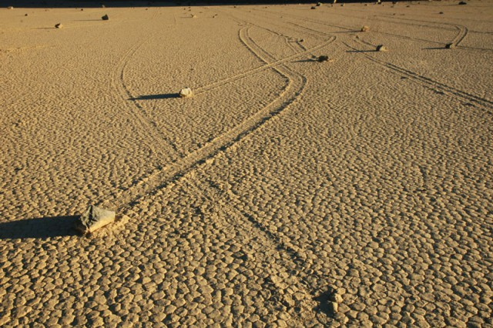
Движущиеся камни Долины Смерти. В безлюдной американской долине происходит уникальное геологическое явление: обломки скал без посторонней помощи перемещаются по гладкой почве, оставляя за собой длинные следы.

Slide 11
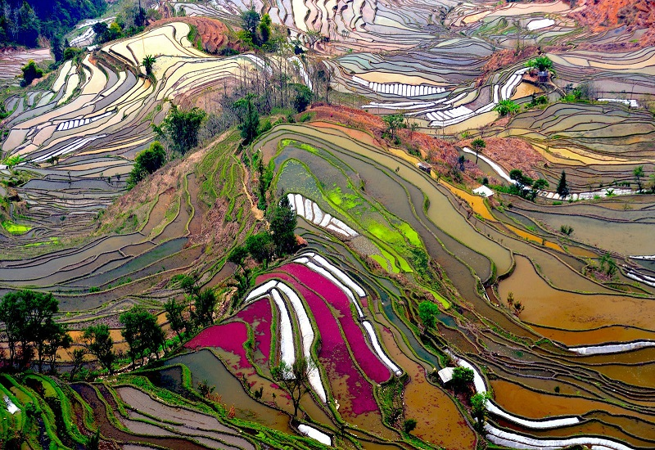
На юго-востоке китайской провинции Юньнань, в Хунхэ-Ханиийском автономном округе лежит живописный район Юаньян, славящийся своей природной достопримечательностью – невероятно красивыми рисовыми террасами Хунхэ-Хани

Slide 12
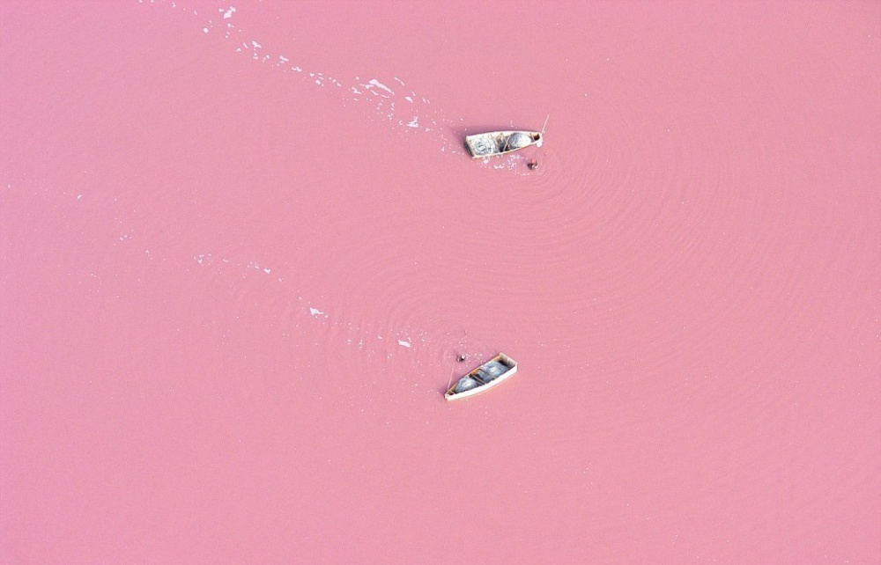
Розовое озеро, Сенегал

Slide 13
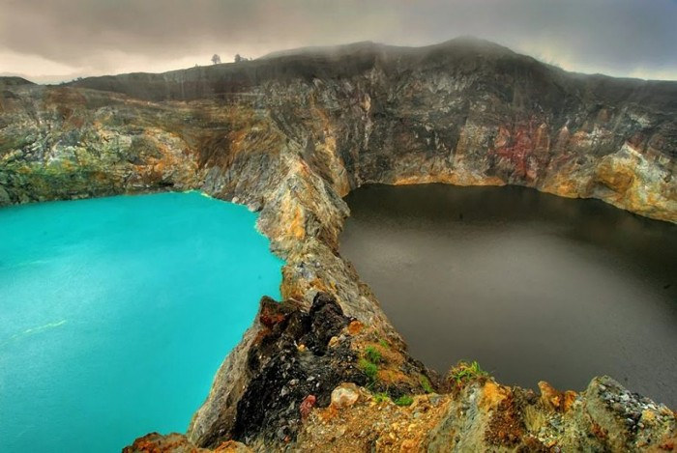
Озера слез в Индонезии
Это гора Келимуту в Индонезии и ее разноцветные озера. Интересно, что они могут менять свой цвет из голубого в красный, зеленый или черный. К тому же, каждое озеро меняет цвет независимо от других озер.

Slide 14
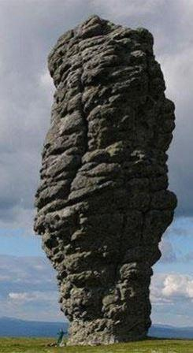
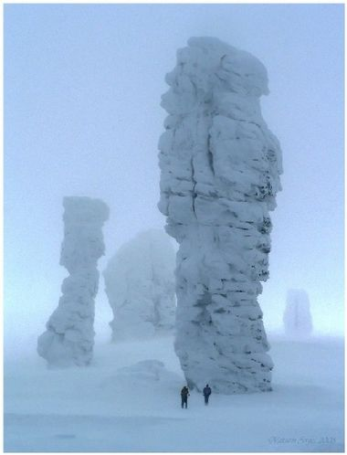
Столбы выветривания

Slide 15
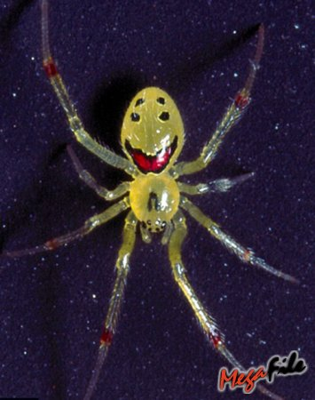
Паук-смайлик
Паук с улыбкой во всю его заднюю часть обнаружен на Гавайских островах. Он - крошечный, тельце - всего в несколько миллиметров. Для человека не опасен. То есть, не кусается.
Для чего пауку улыбка, которая делает его похожим на смайлик, никто толком не знает.

Slide 16
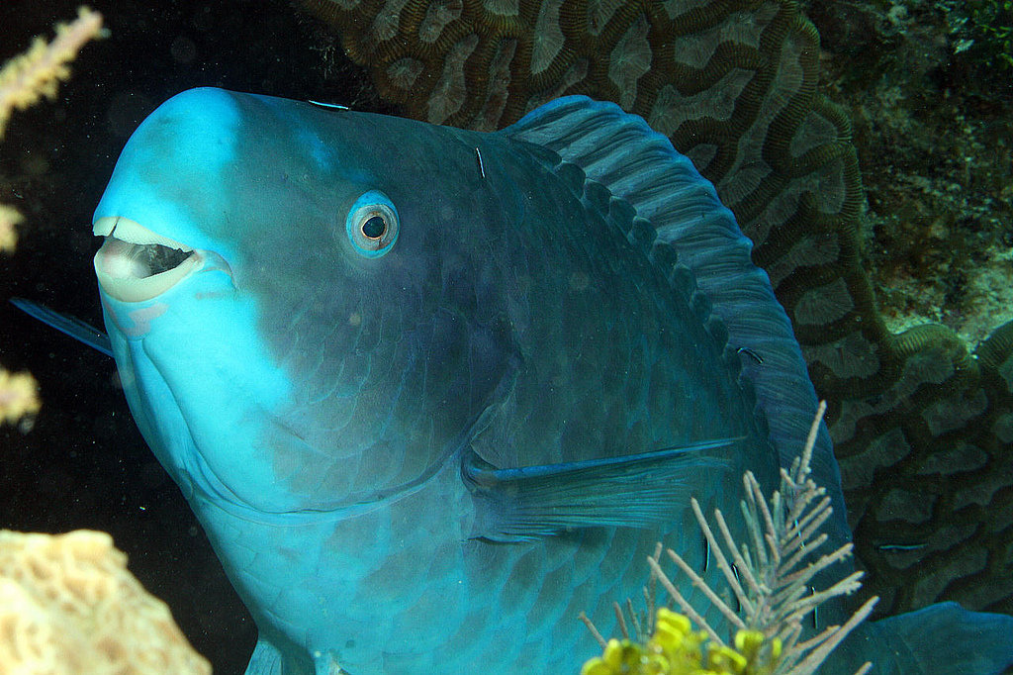
Синяя рыба-попугай

Slide 17
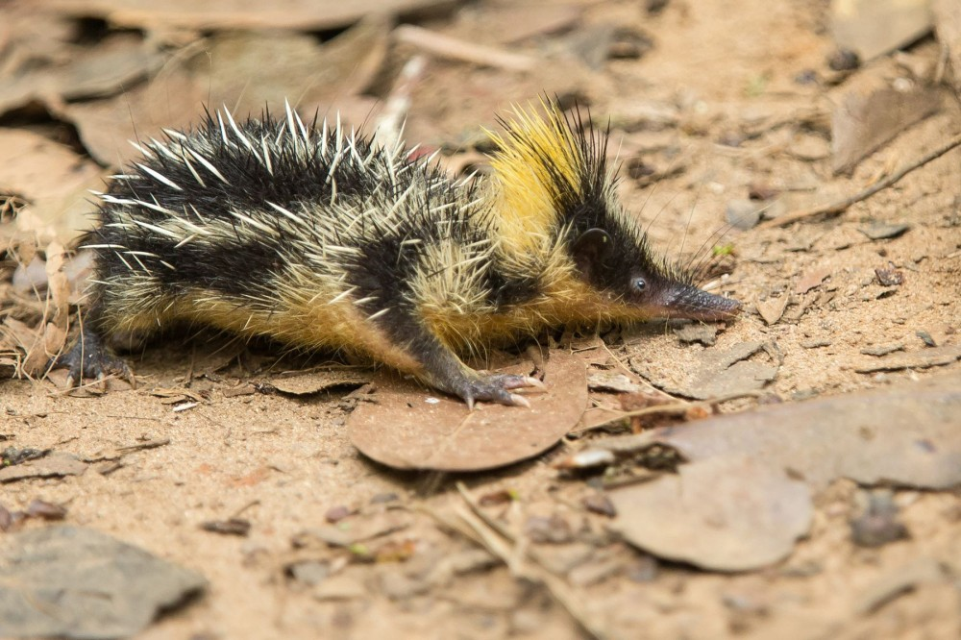
Этот мадагаскарский еж — единственное млекопитающее, издающее стрекочущие звуки, наподобие насекомого или гремучей змеи.

Slide 18
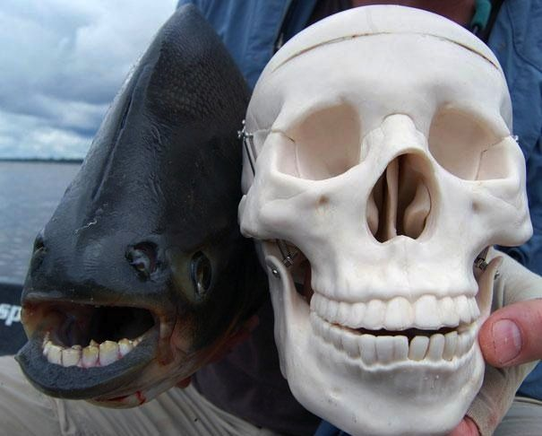
Рыба паку .Обитающая в водоемах Папуа Новой Гвинеи рыба семейства пираний отличается зубами, странно похожими на человеческие. Прожорлива и чрезвычайно опасна!

Slide 19
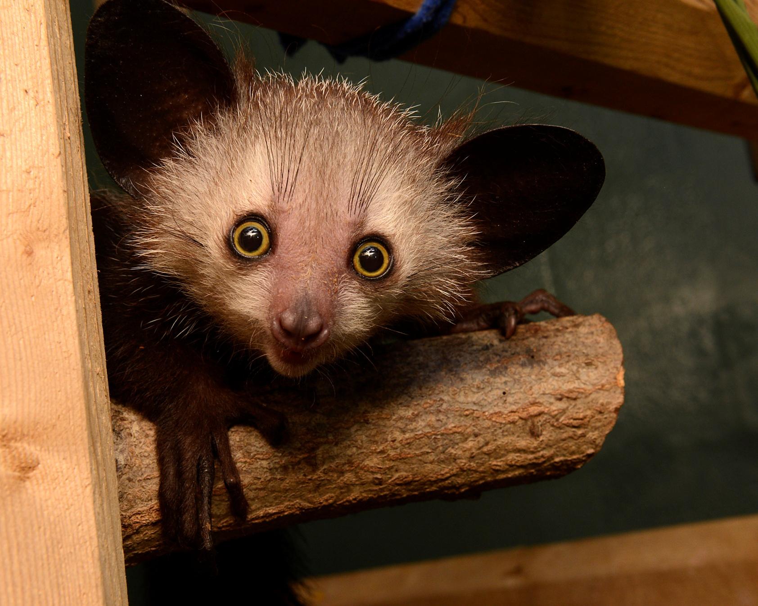
На Мадагаскаре проживает существо, которое относят к разряду полуобезьян – ай-ай или руконожка. Это самое удивительное животное мира и, кроме того, самое редкое по численности (всего 50 особей). -

Slide 20
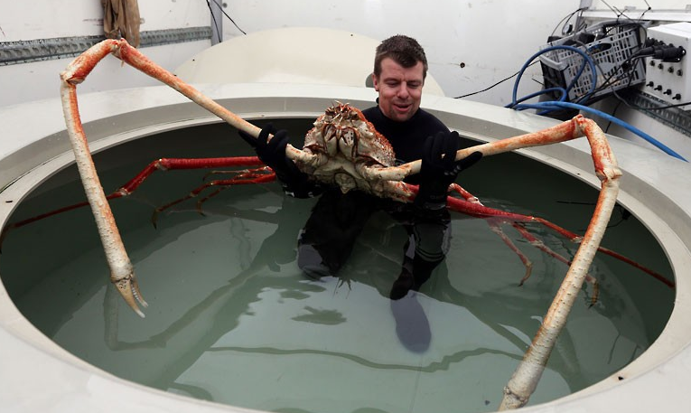
Японский краб-паук . Этот краб обитает на глубинах до 800 метров над уровнем моря. Масса краба около 20 кг, а длинна тела вместе с ногами достигает 4 метров.

Slide 21
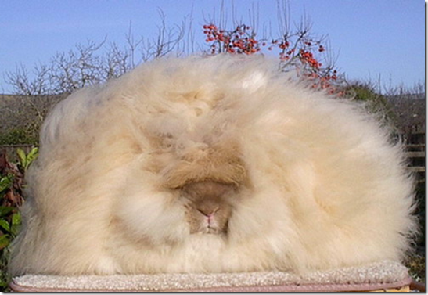
Кролик ангорский
Это млекопитающее из породы грызунов. Животное это выглядит очень эффектно, бывают особи, у которых шерсть достигает длины до 80 см.

Slide 22
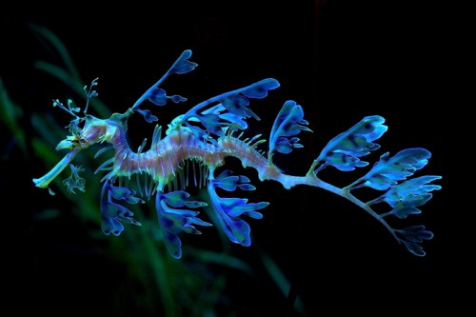
Лиственный морской дракон

Slide 23
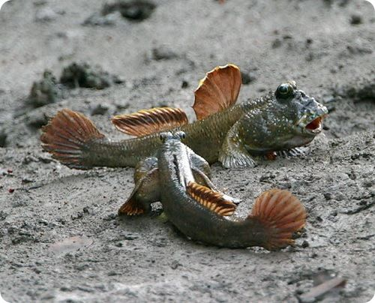
ИЛИСТЫЙ ПРЫГУН. Водится в областях приливной зоны и в местностях вроде тропических болот, образующихся в местах произрастания мангрового дерева. Особенно илистые прыгуны любят селиться в местах, где пресная вода встречается с морской.

Slide 24
Спасибо за внимание!

